Slide 1






第7章 半导体存储器和可编程逻辑器件
7.1
解：
32K×8
62256有15个地址输入端和8个数据输出端。
7.2
解：
存储容量：
7.3
解：
需要4片。扩展后需要14根地址线，8根数据线。

Slide 2
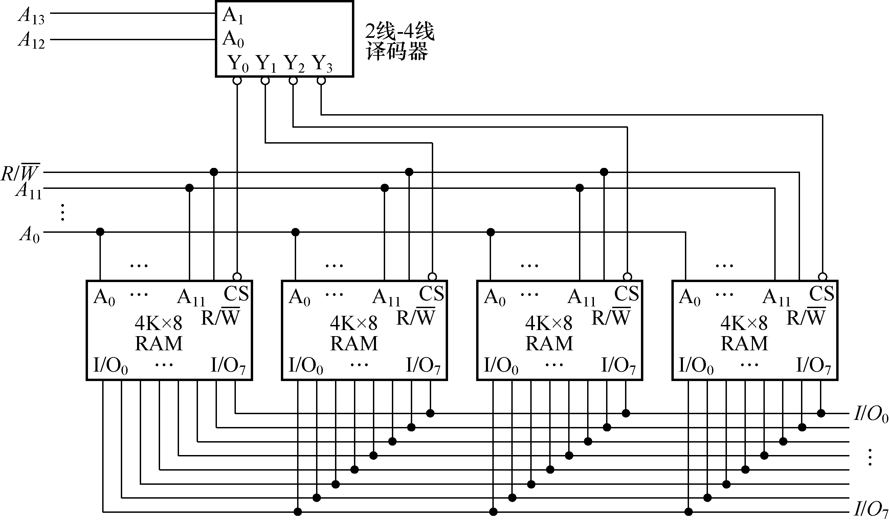

Slide 3


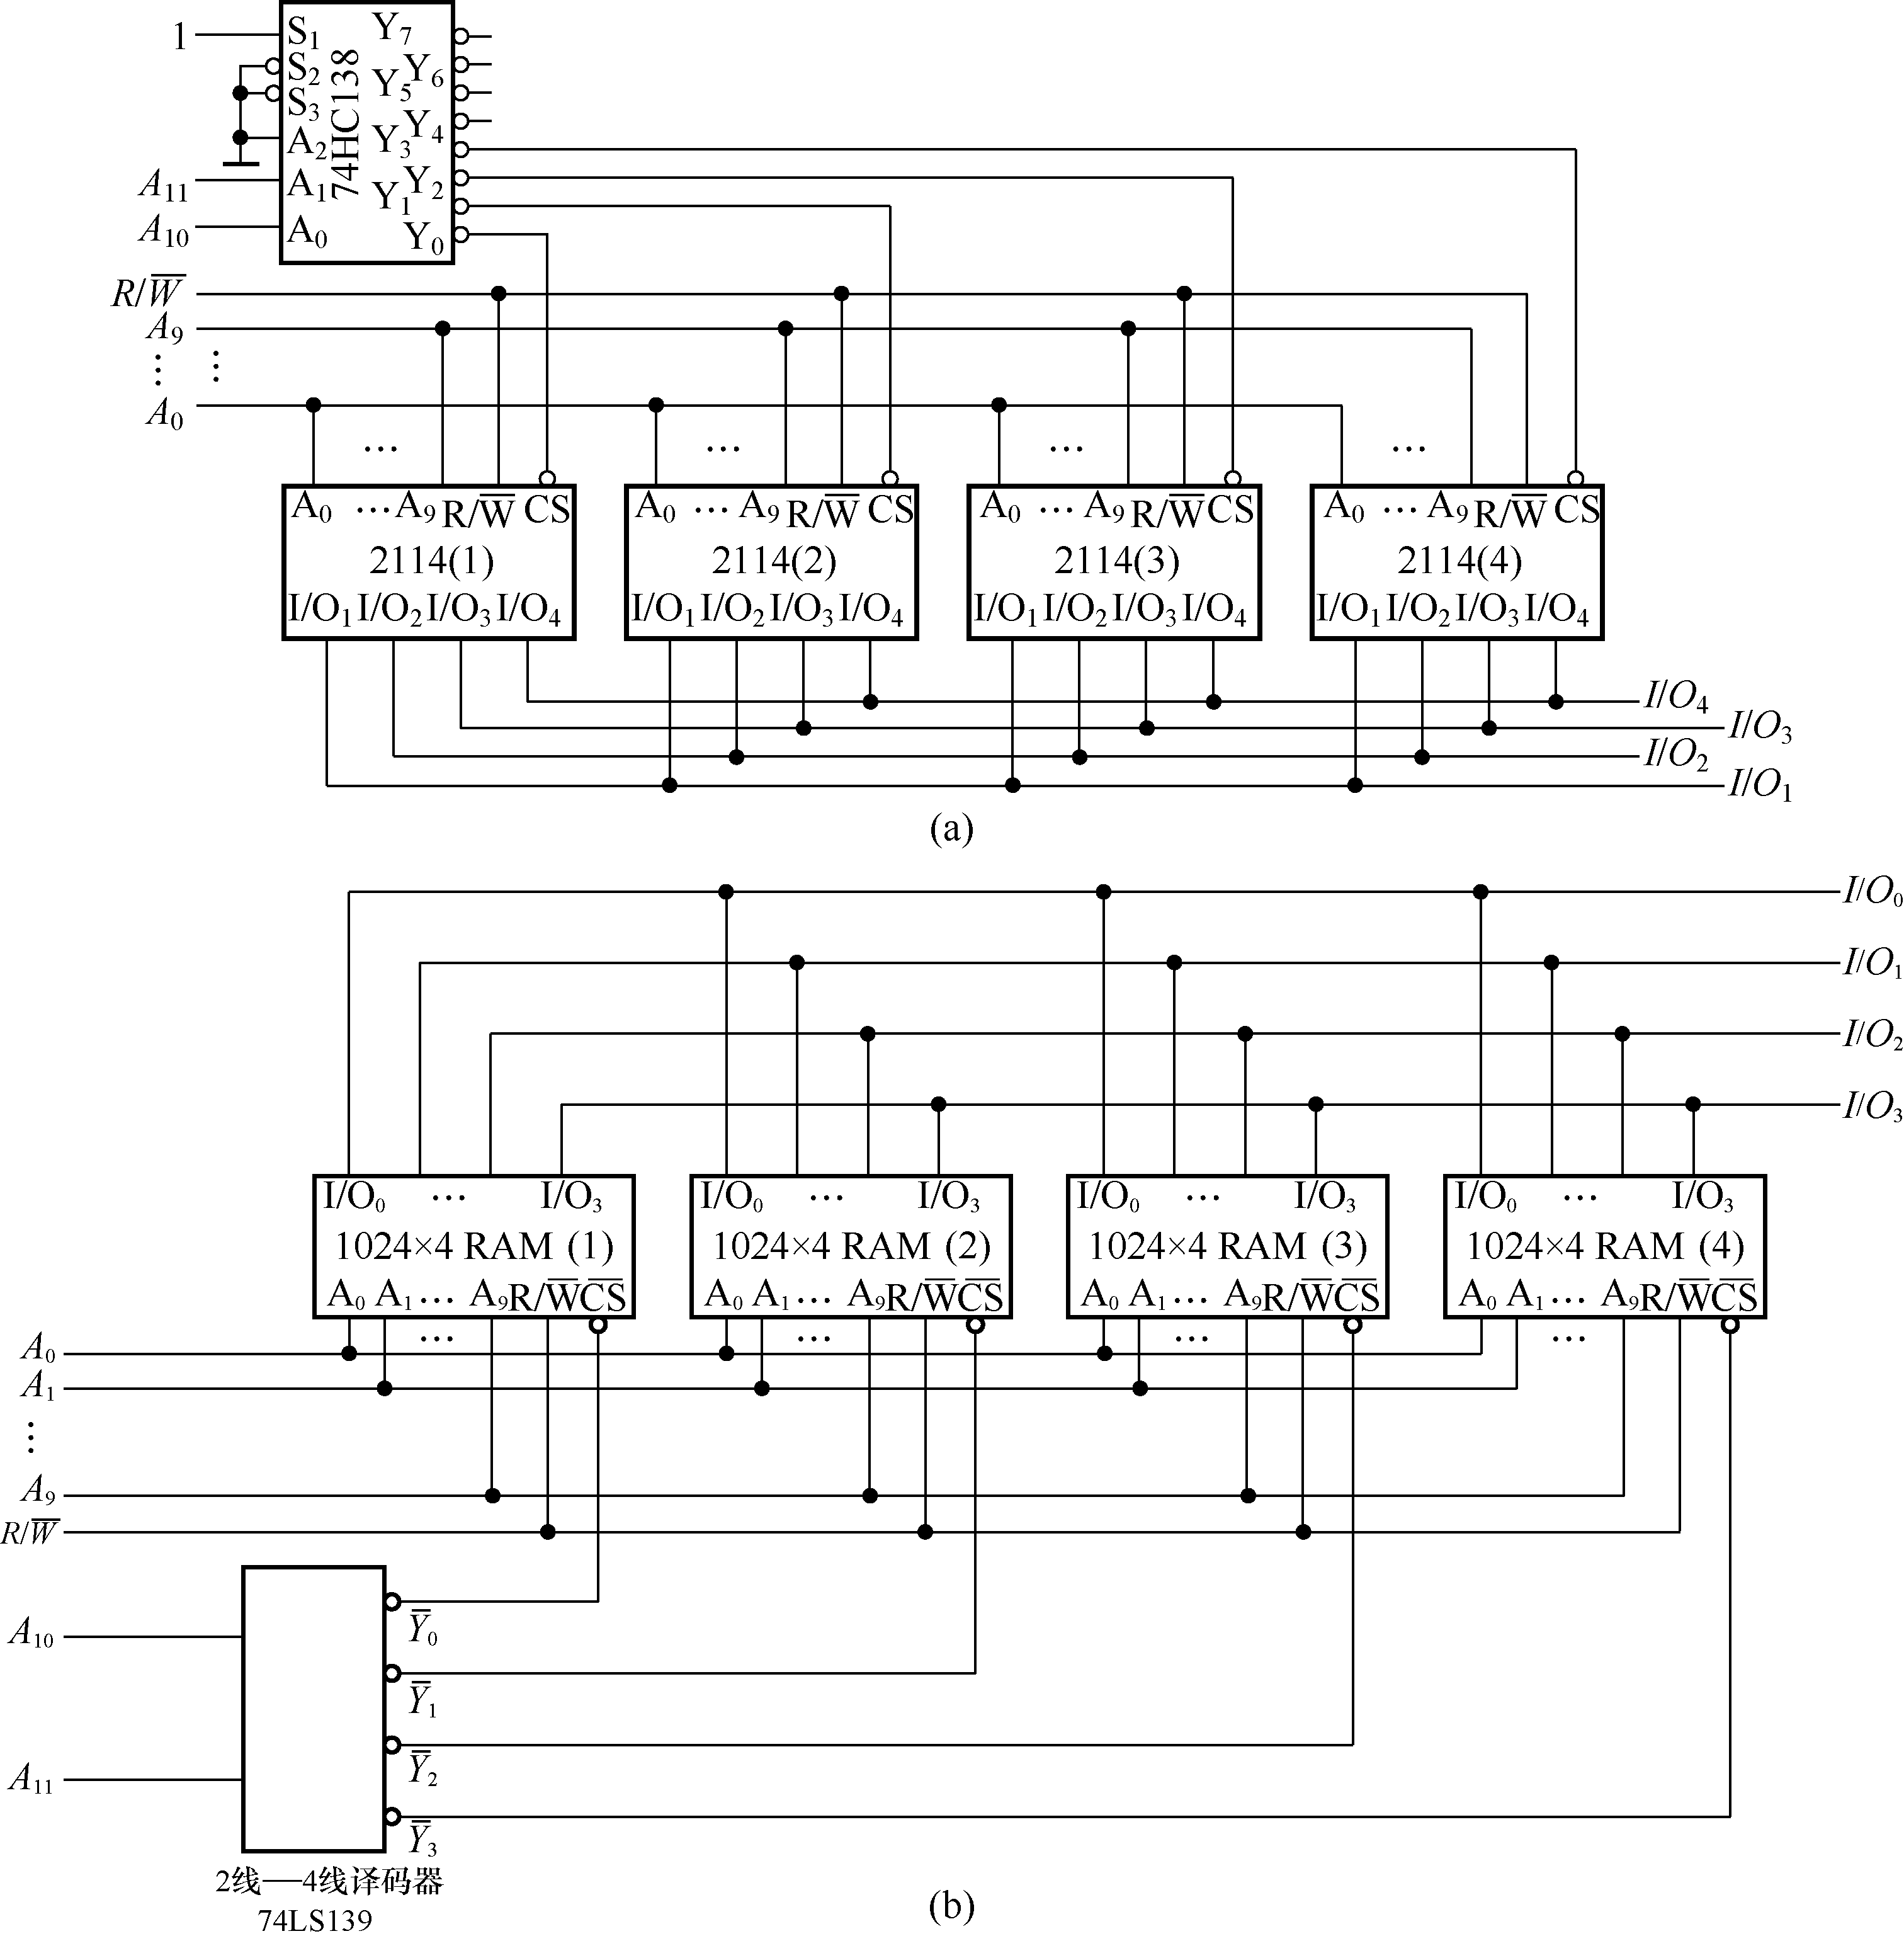
7.4
解：
需要4片。扩展后需要12根地址线，4根数据线。

Slide 5
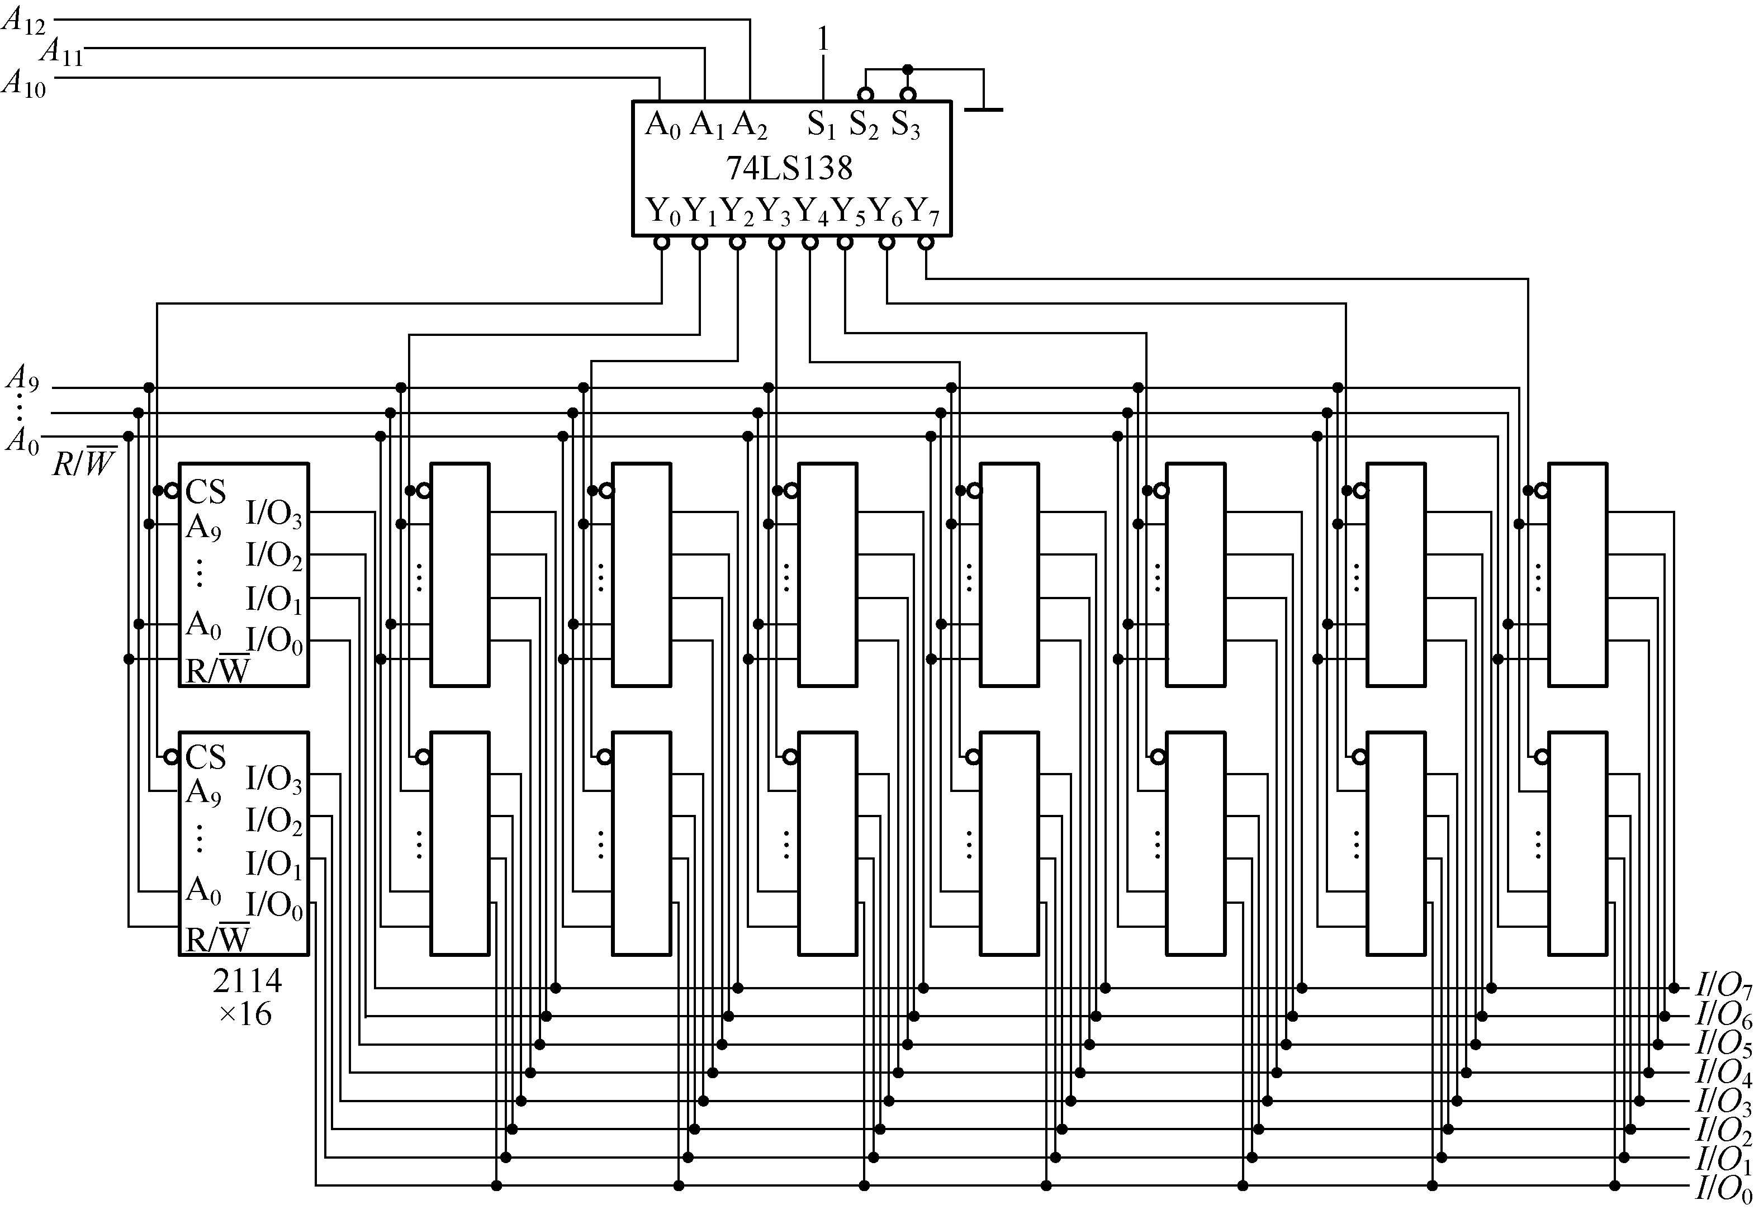


7.5
解：
需要16片。扩展后需要13根地址线，8根数据线。

Slide 6













7.6
地址/输入 |  |  | 数据/输出
A₂ | A₁ | A₀ | D₃ | D₂ | D₁ | D₀
0 | 0 | 0 | 0 | 0 | 1 | 1
0 | 0 | 1 | 1 | 1 | 0 | 0
0 | 1 | 0 | 1 | 0 | 0 | 1
0 | 1 | 1 | 0 | 0 | 1 | 0
1 | 0 | 0 | 0 | 0 | 1 | 1
1 | 0 | 1 | 1 | 0 | 0 | 0
1 | 1 | 0 | 0 | 1 | 0 | 1
1 | 1 | 1 | 1 | 1 | 0 | 0
解：

Slide 7
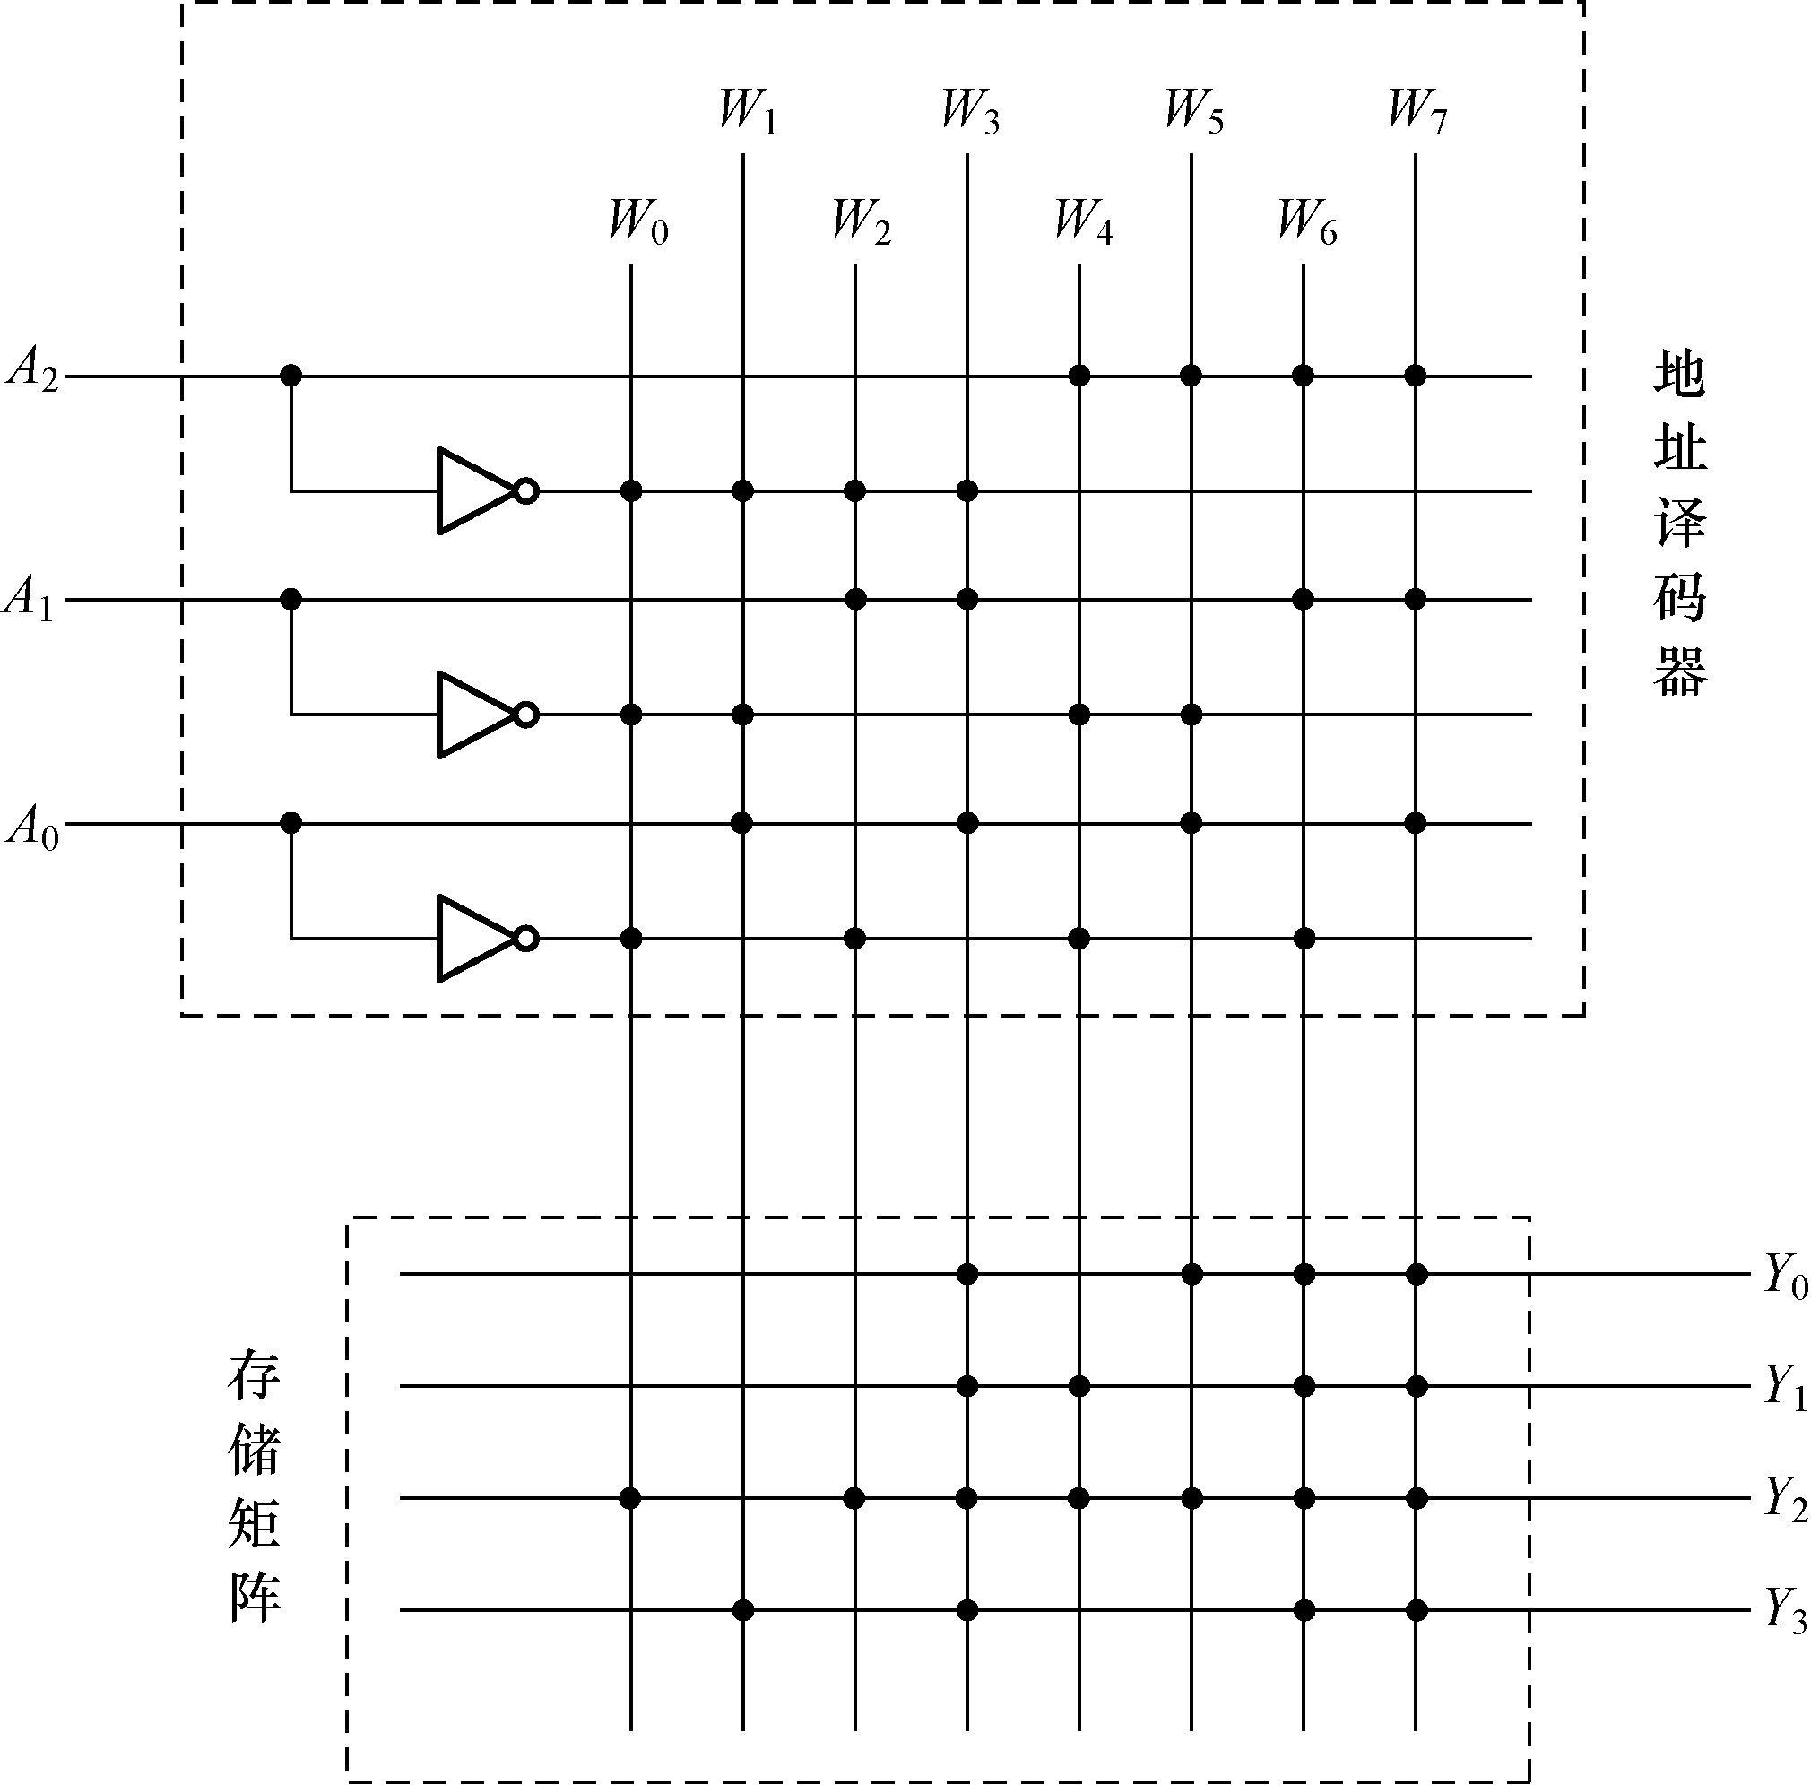
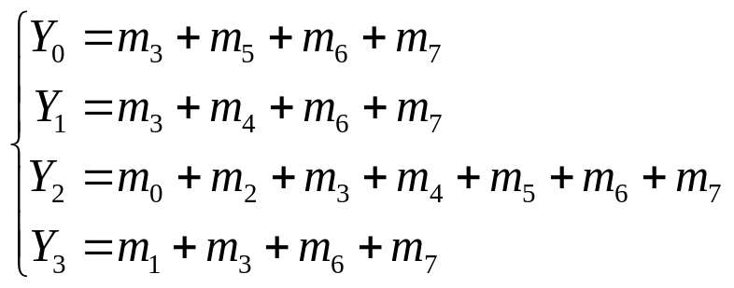
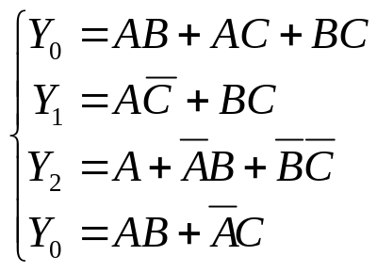
7.7
解：
先把逻辑表达式化成最小项的形式。

Slide 8




7.8
解：
列出ROM数据表：
地址输入 |  |  |  | 数据输出
A₃ | A₂ | A₁ | A₀ | Y₃ | Y₂ | Y₁ | Y₀
0 | 0 | 0 | 0 | 0 | 0 | 1 | 1
0 | 0 | 0 | 1 | 0 | 1 | 0 | 0
0 | 0 | 1 | 0 | 0 | 1 | 0 | 1
0 | 0 | 1 | 1 | 0 | 1 | 1 | 0
0 | 1 | 0 | 0 | 0 | 1 | 1 | 1
0 | 1 | 0 | 1 | 1 | 0 | 0 | 0
0 | 1 | 1 | 0 | 1 | 0 | 0 | 1
0 | 1 | 1 | 1 | 1 | 0 | 1 | 0
1 | 0 | 0 | 0 | 1 | 0 | 1 | 1
1 | 0 | 0 | 1 | 1 | 1 | 0 | 0

Slide 9
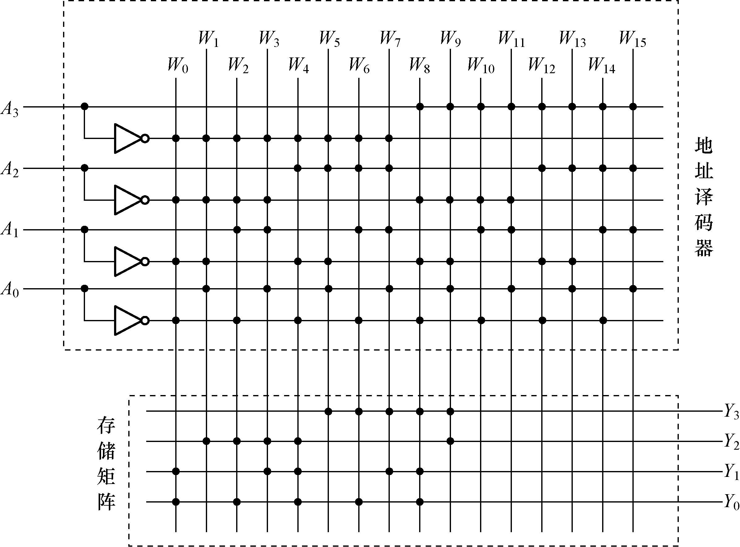


Slide 10
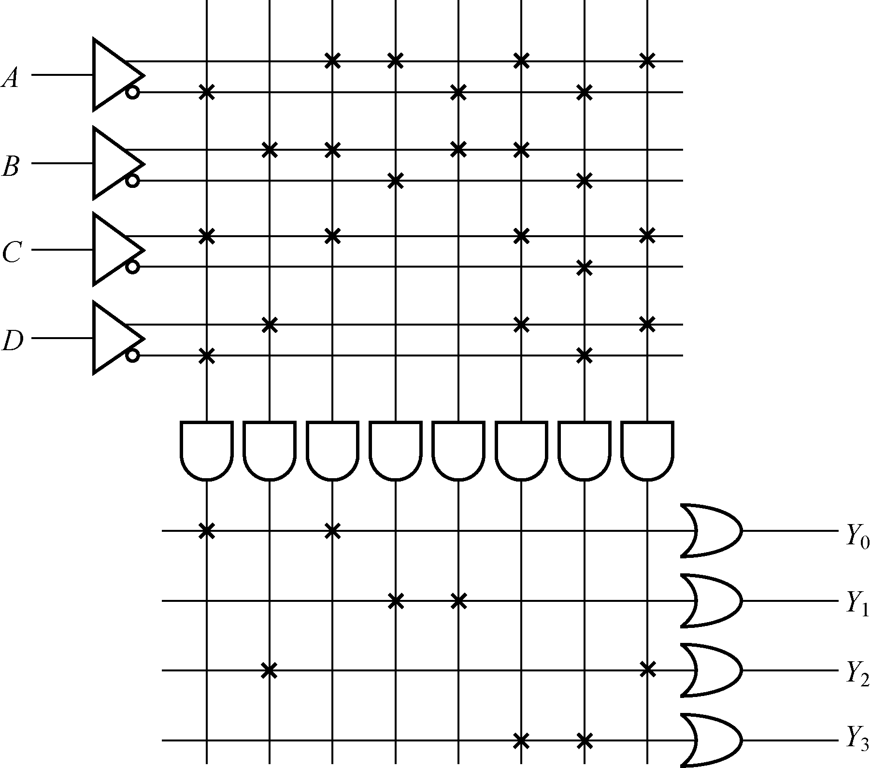
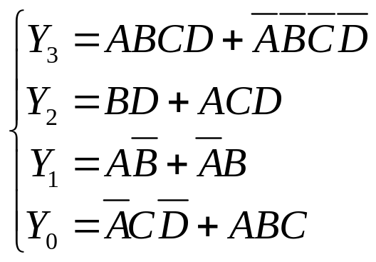
7.9
解：

Slide 11
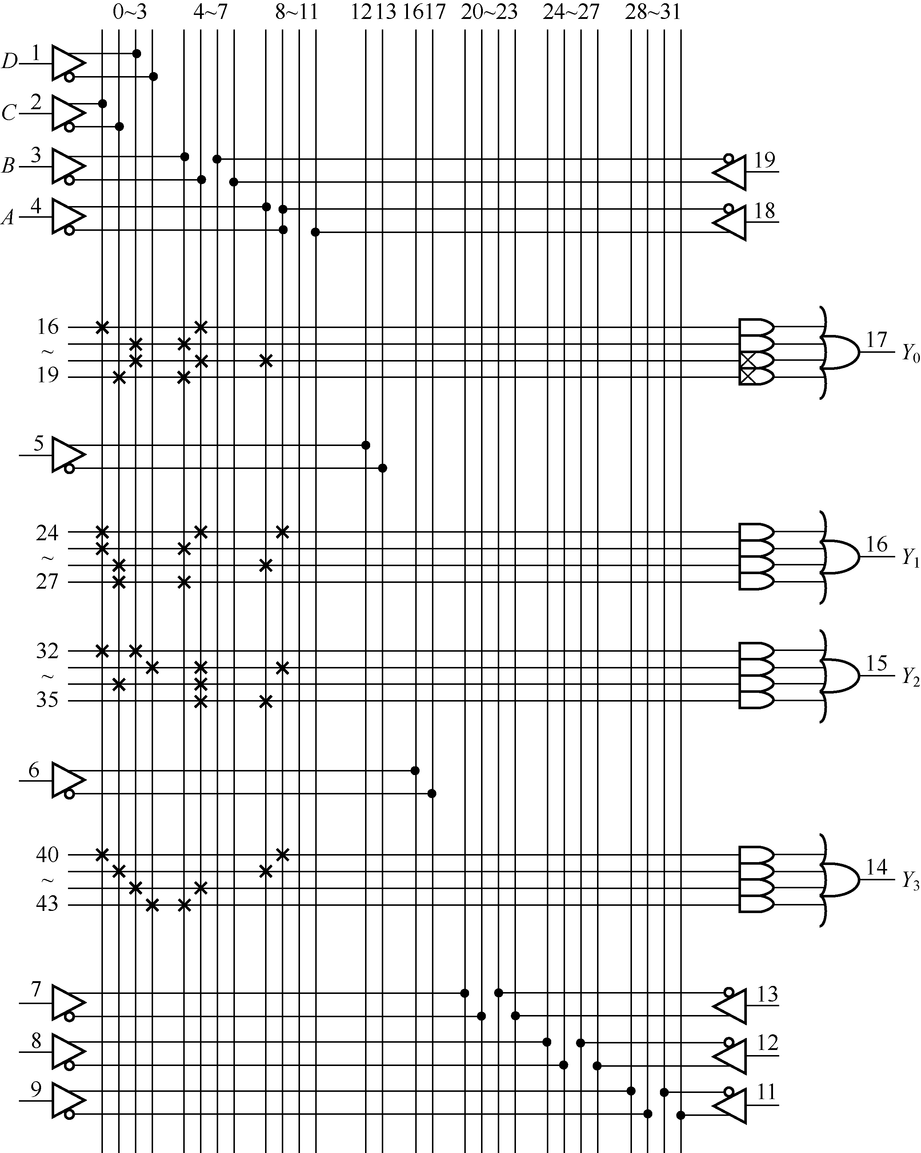
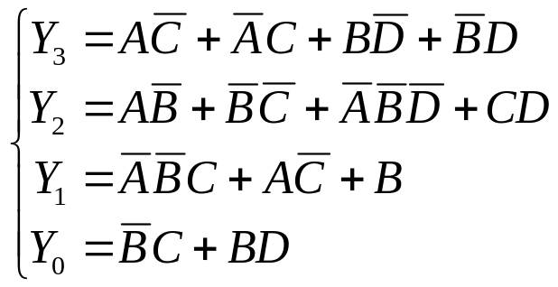
7.10
解：

Slide 12
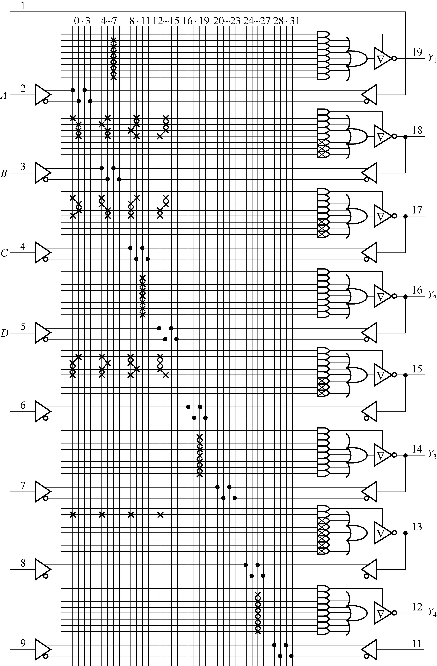
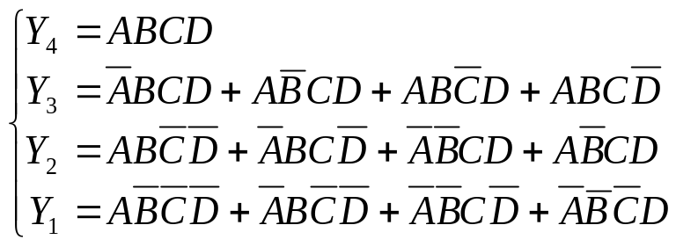
7.11
解：

Slide 13
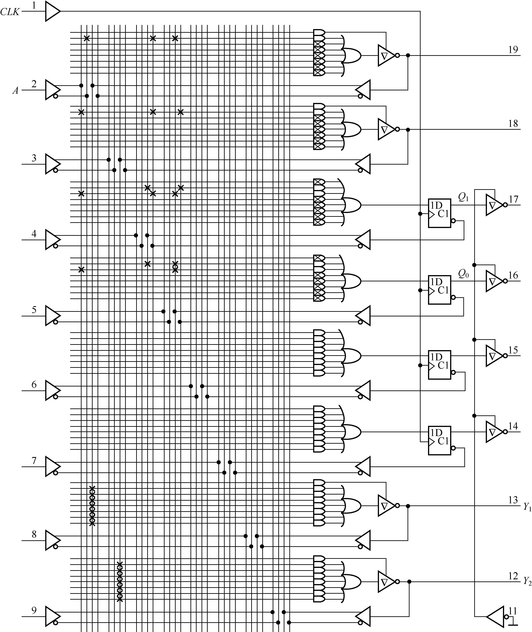






7.12
解：
驱动方程：
状态方程：
输出方程：

Slide 14















A=0
A=1
0
0
0
0
1
0
0
0
0
1
1
0
0
0
0
1
0
0
0
1
0
0
1
1
0
0
0
0
1
0
0
0
1
0
0
1
0
1
1
0
0
0
1
1
0
1
1
0
0
1
1
1
0
0
0
1

Slide 15


0
0
0
0
1
0
0
（1）A=0时：
0
0
1
1
0
0
0
0/00
0
1
0
0
0
1
0
11
00
0
1
1
0
0
0
0
0/00
0/10
1
0
0
0
1
0
10
01
0
0/00
1
0
1
1
0
0
0
（2）A=1时：
1
1
0
1
1
0
0
0/00
00
01
1
1
1
0
0
0
1
0/01
0/00
11
10
0/00
电路能自启动。A=1时，是4进制计数器；A=0时，是3进制计数器；

Slide 16
7.13
（1）用PAL比较合适。
（2）用GAL比较合适。
（3）可用EPLD或FPGA。
（4）用ispPLD比较合适。
（5）用ispPLD比较合适。
答案：

